Slide 1



UNIVERSITAS
PAMULANG
SIDANG SKRIPSI
PENERAPAN SUPPORT VECTOR MACHINE (SVM) UNTUK DETEKSI HOAKS PADA BERITA ONLINE
RIFKY FACHUZI
DOSEN PEMBIMBING
NIM : 211011401129
RADITIA VINDUA, S.Si., M.Kom.
NIDN : 0428059301
PROGRAM STUDI TEKNIK INFORMATIKA
FAKULTAS ILMU KOMPUTER
2025

Slide 2
Latar Belakang
Urgensi Masalah
Peningkatan pengguna internet menyebabkan penyebaran disinformasi yang merusak stabilitas sosial dan kepercayaan publik
Keterbatasan Manual
  Verifikasi manual tidak mampu mengimbangi kecepatan penyebaran berita online.
  Sistem verifikasi manual, yang mengandalkan tenaga manusia, menjadi sangat lambat dan tidak efisien untuk menangani volume data berita yang masif setiap harinya.
Solusi yang Diusulkan
  Penerapan Machine Learning untuk Otomatisasi Deteksi Hoaks
  Pemanfaatan Algoritma Support Vector Machine (SVM)
  Representasi Teks Menggunakan TF-IDF (Term Frequency–Inverse Document Frequency)
  Eksperimen dan Evaluasi Model
02

Slide 3

Rumusan Masalah
01.
Bagaimana menerapkan algoritma Support Vector Machine (SVM) untuk membangun model klasifikasi hoaks pada berita online berbahasa Indonesia?
Bagaimana performa model klasifikasi Support Vector Machine (SVM) dalam mendeteksi berita hoaks yang diukur menggunakan metrik accuracy, precision, dan recall?
02.
03

Slide 4
Tujuan Penelitian
Menerapkan algoritma Support Vector Machine (SVM) untuk membangun model klasifikasi yang mampu membedakan berita online berbahasa Indonesia ke dalam kategori hoaks atau fakta.
01.
Menganalisis serta mengukur kinerja model klasifikasi SVM dengan menggunakan metrik evaluasi berupa accuracy, precision, dan recall untuk mengetahui tingkat efektivitas dan keandalannya dalam mendeteksi berita hoaks.
02.
04

Slide 5
Batasan Penelitian
01. Data
02. Algoritma
Dataset berupa berita online berbahasa Indonesia yang dikumpulkan dari beberapa portal berita seperti Turnbackhoax.id,Kompas.com dan Detik.com.
Penelitian hanya berfokus pada penerapan algoritma klasifikasi Support Vector Machine (SVM).
03. Ekstraksi Fitur
Metode ekstraksi fitur yang digunakan adalah Term Frequency–Inverse Document Frequency (TF-IDF).
05

Slide 6

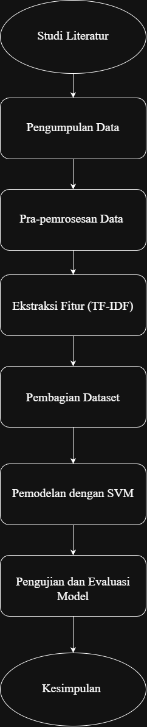
Alur Kerja
  Pengumpulan Data: Data hoaks (Turnbackhoax.id) dan fakta (Kompas.com, Detik.com).
  Preprocessing: Case Folding, Punctuation Removal, Tokenizing, Stopword Removal, Stemming.
  Ekstrasi Fitur : Term Frequency–Inverse Document Frequency (TF – IDF)
  Pembagian Data: 75% Data Latih / 25% Data Uji (dengan Noise Label 5%).
  Pemodelan & Evaluasi: SVM (Linear dan RBF).
06

Slide 7
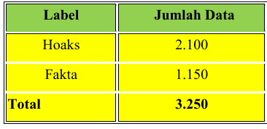

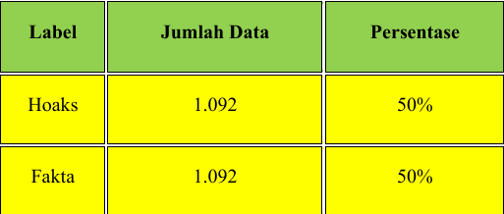
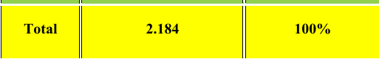
Pengolahan & Penyeimbangan Data
Data Awal: Total 3.250 data, didominasi Hoaks (65%) dan Fakta (35%) .
Proses Penyeimbangan: Menggunakan teknik undersampling untuk menyamakan jumlah data .
Hasil Akhir Data Uji: Total 2.184 data, dengan komposisi akhir 50% Hoaks (1.092) dan 50% Fakta (1.092) .
07

Slide 8
Pelatihan Model
1. Konfigurasi Eksperimen
  Menguji kernelLinear
  Menguji kernel RBF
2. Ekstraksi Fitur
  Menggunakan TF-IDF dengan jumlah fitur maksimum 1.000
3. Rasio Data
75 % data latih
25 % data uji
08

Slide 9
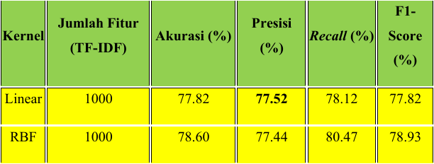
Hasil Evaluasi Model SVM
Recall Terbaik
RBF (80,47 %), menunjukkan kemampuan tinggi dalam mendeteksi berita yang benar-benar hoaks.
Akurasi Terbaik
78,60 %
Kernel RBF
memberikan kinerja terbaik secara keseluruhan (F1-Score 78,93 %)
09

Slide 10
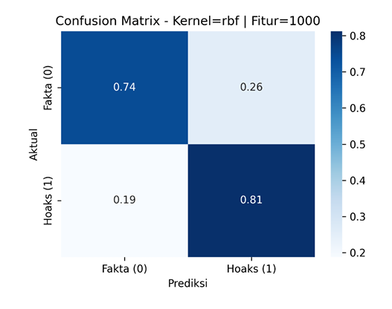
Analisis Confusion Matrix
True Negative
74 %
False Positive
26 %
False Negative
19 %
True Positive
81 %
Model RBF lebih unggul dalam meminimalkan False Negative (Hoaks lolos), yang merupakan prioritas dalam sistem deteksi hoaks.
10

Slide 11
Kesimpulan
Penerapan Berhasil: Algoritma SVM berhasil diterapkan untuk membangun model klasifikasi hoaks/fakta pada berita online berbahasa Indonesia .
Performa Model: Konfigurasi terbaik adalah SVM Kernel RBF dengan 1000 fitur TF-IDF .
Nilai Kinerja: Akurasi 78,60 %, Presisi 77,44 %, Recall 80,47 %, dan F1-Score 78,93 %
Efektivitas: Nilai Recall yang tinggi (80,47 %) mengindikasikan bahwa model SVM efektif dan layak digunakan sebagai dasar solusi deteksi hoaks otomatis.
11

Slide 12

Terima Kasih

